Slide 1
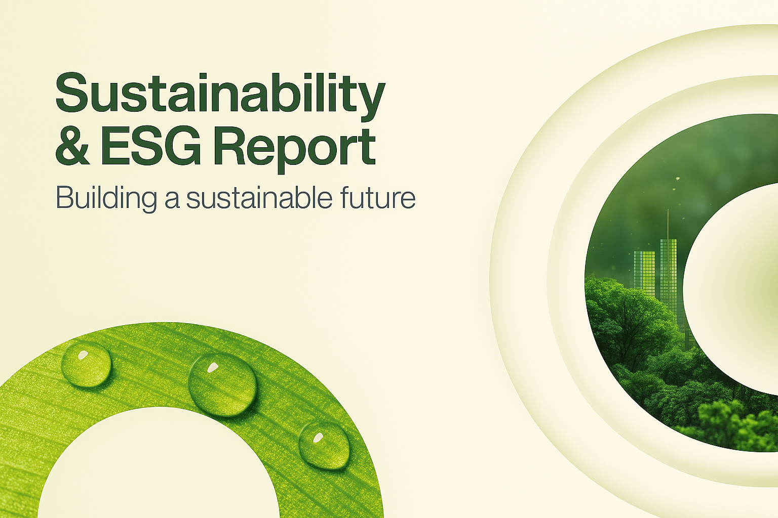
Sustainability Report

Slide 2

執行長訊息
親愛的利害關係人，在過去一年,本公司全體同仁齊心努力,在ESG各個層面取得了可喜的成就。在環境面向,我們持續推動減碳、節能、水資源管理等各項措施,並積極投入再生能源的運用。在社會面向,我們關注員工職涯發展,落實多元與包容的企業文化,同時也積極回饋社會,支持各項公益慈善事務。在公司治理方面,我們強化董事會獨立性與多元性,提升資訊揭露透明度,以確保公司營運的高度誠信。然而,我們深知距離理想的永續發展目標還有一段路要走。我們仍面臨諸多挑戰,例如碳排放管控、供應鏈永續性管理、職場多元包容性等,需要不斷精進。我誠懇地邀請各位利害關係人,攜手與我們共創更美好的未來。讓我們一同為實現 2030年聯合國永續發展目標而努力,共同譜寫本公司永續發展的新篇章。此致敬禮
Sustainability Report

Slide 3
1.1 我們的公司
本公司 公司擁有豐富的歷史和堅實的基礎。成立於 20
世紀初,我們以卓越的創新精神和持續改革的決心,成為了行業領導者。本公司 公司的地理足跡遍及全球各地。我們在國內外設有多個營運據點,並與各地的策略合作夥伴建立了密切的關係。這不僅拓展了我們的市場覆蓋範圍,也增強了我們的供應鏈韌性和全球協同效應。本公司 公司的使命是成為行業的標杆和客戶的優選夥伴。我們堅守誠信、卓越和創新的核心價值,以持續為股東、員工和社會創造價值為己任。通過與合作夥伴的深度合作,我們將進一步提升自身的競爭力和抗風險能力,共同開創更加美好的未來。
在今日瞬息萬變的商業環境中,建立一家穩健的企業需要全面性的財務管理。作為一家在 General Industry
產業營運的公司,我們深知財務穩定性的重要性。我們致力於維持健全的財務結構,透過嚴格的營運控管和精準的預算管理,確保公司的現金流充足,並能抵禦外部風險的衝擊。同時,我們也積極探索新的商機,致力於實現業績的持續增長。通過持續投入於研發創新、拓展市場版圖,我們已逐步提升公司的營收規模,並成功擴大了市場佔有率。未來,我們將進一步加強銷售網絡的建置,優化產品組合,以滿足客戶多元化的需求,推動公司營收的穩健增長。為了支持公司的長期發展,我們也高度重視資本投資的規劃和執行。我們會定期檢視公司的設備和基礎設施,並持續進行更新升級,以提高生產效率和產品質量。同時,我們也會積極尋求新興技術和模式的應用,以增強公司的競爭力和可持續性。與此同時,我們也非常重視公司的法規遵循。我們建立了完善的內控制度,嚴格遵守各項法律法規的要求,確保公司的運營合法合規。我們也積極主動與監管機構溝通,及時了解最新的政策動向,並做好相應的應對準備。在風險管理方面,我們採取多元化的策略,識別並控制各類風險因素,包括市場風險、營運風險和信用風險等。我們建立了完善的內部監控系統,並定期進行風險評估和應急演練,確保公司能夠及時應對各種不確定性。此外,我們也高度重視流動性紀律。我們通過精準的現金流管理,確保公司的短期償債能力,並積累適當的現金儲備,為未來的發展蓄力。同時,我們也注重優化負債結構,維持合理的資產負債水平,降低財務風險。在資金運用方面,我們將優先考慮再投資公司核心業務,以增強公司的競爭力和盈利能力。同時,我們也會適當保留利潤,為未來的擴張計劃提供資金支持。此外,我們還會密切關注市場動態,及時捕捉外部投資機會,以實現資產的保值增值。最後,我們也積極探索各種保證機制,以進一步提高公司的財務安全性。我們已經與多家金融機構建立了緊密的合作關係,獲得了穩定的信貸支持。同時,我們也積極參與各類政府扶持計劃,以獲得更優惠的政策支持。總而言之,作為一家在 General Industry 產業內深耕的企業,我們一直致力於維持公司的財務穩定性,推動業績持續增長,並積極布局未來發展。我們堅持審慎的風險管理和流動性紀律,同時也重視資本投資和法規遵循。我們相信,通過這些全方位的財務管理策略,我們必將締造出更加輝煌的明天。
Sustainability Report

Slide 4
1.2 永續策略與行動計畫
核心永續支柱 | 策略方向 | 未來工作承諾
支柱一 綠色企業 | 綠色平台發展 | • 與策略夥伴建立永續供應鏈管理 • 提升供應商與合作夥伴的綠色認證率 • 開發 ESG 產品地圖，提供綠色與永續產品 • 實施「城市到城市」永續發展計畫 • 推出數位平台追蹤永續指標
支柱一 內部管理 | 內部管理強化 | • 取得 ISO 14001 與 ISO 50001 認證 • 優化能源消耗並減少用水 • 在所有設施推動廢棄物減量計畫 • 為關鍵場所取得綠建築認證 • 實施能源效率計畫並設定減量目標
支柱二 永續營運 | 促進長期價值 | • 將永續 KPI 嵌入產品生命週期審查 • 擴展循環商業模式與低碳產品 • 強化負責任採購與供應商參與 • 擴大氣候風險評估至各資產類別 • 將永續性整合至投資決策
支柱三 創新與影響 | 加速轉型 | • 投資綠色創新與新興技術 • 與學術界合作孵化 ESG 解決方案 • 支持社會影響計畫與包容性成長 • 強化 ESG 報告的資料治理 • 發布年度進度檢討與利害關係人回饋
Sustainability Report

Slide 5
1.3 ESG 核心支柱
ESG 支柱 | 策略重點 | 關鍵倡議
地球 | 氣候、排放、資源韌性 | • 淨零路線圖與階段性碳預算 • 採用再生能源與能源效率升級 • 水資源管理與自然正向倡議
產品 | 循環設計、包裝、永續採購 | • 生命週期評估指導生態設計決策 • 封閉循環包裝與回收內容目標 • 供應商 ESG 資格認證與材料追溯性
人員 | 倫理、能力建構、包容文化 | • 多元、公平與包容計畫 • 綠色與數位職位的再技能培訓 • 福祉、健康安全與社區參與
在地球(Planet)層面,我們重視氣候變遷、資源使用和生態保護。我們設定目標,致力於淨零碳排,並採取各種措施減少碳足跡,如改用再生能源、提高能源效率和實施碳補償計畫。同時,我們也致力於最佳化水資源管理、減少廢棄物產生,並維護生物多樣性。我們努力透過整個價值鏈,與供應商和客戶共同推動環境保護。在產品(Products)層面,我們設計和製造高品質、環保和安全的產品,滿足客戶需求的同時,也減少對環境的影響。我們採用生命週期思維,從原料採購、製造、運輸到使用和回收,全程關注產品的永續性。我們也持續投資研發,開發創新技術和材料,提高產品的能源效率和可回收性。此外,我們重視產品的社會影響,確保產品的可負擔性和可及性。在人員(People)層面,我們致力於建立一個包容、多元和公平的工作環境,為員工提供良好的薪酬待遇和發展機會。我們重視員工的身心健康和工作生活平衡,並提供安全、衛生的工作場所。我們也鼓勵員工參與社區服務和志願活動,發揮企業的社會影響力。同時,我們重視供應商和客戶的權益,與他們建立互利的合作關係。為了確保ESG策略的有效實施和持續改進,我們建立了完善的管理機制和問責制度。我們定期收集和分析關鍵績效指標,並將其納入高階管理的決策過程。我們也建立了獨立的ESG委員會,負責監督和評估ESG表現,並向董事會報告。此外,我們積極與利益相關方溝通,及時披露ESG相關資訊,提高透明度和問責性。總之,我們的ESG策略以地球、產品和人員為核心支柱,通過跨價值鏈的整合和持續改進,為實現永續發展而不懈努力。我們相信,只有以負責任和創新的方式經營,才能為股東、員工和社會創造長期價值。
Sustainability Report

Slide 6
1.4 我們的董事會
優秀的公司治理是企業得以持續成功的基礎。我們的治理架構清楚界定各個角色和職責,確保公司的決策過程透明化、問責制度健全,並能有效平衡各方利益。董事會是公司最高決策機構,由 9 名董事組成,包括 5
名獨立董事和 4 名執行董事。獨立董事均具備豐富的行業經驗和專業背景,能夠為公司提供專業意見和客觀監督。執行董事則負責公司日常營運和戰略執行。董事會設有審計委員會、薪酬委員會和提名委員會,協助董事會履行職責。董事會每季度召開定期會議,審議公司重大決策和財務報告。此外,董事會還會不定期召開臨時會議,以應對緊急情況或特殊事項。董事會成員出席率均達 90% 以上,足見其高度重視公司治理。為加強與利益相關者的溝通,我們建立了多元化的溝通渠道。公司定期發布財報和業績公告,及時披露重大信息。我們還設有投資者關係部門,積極參與投資者會議和路演活動,回應投資者提問。此外,我們重視員工、供應商和客戶的意見,定期組織各類座談會和問卷調查,以收集反饋意見並不斷改進。公司的長期可持續發展有賴於良好的公司治理。我們將不斷完善治理機制,確保董事會能夠有效履行監督職責,與管理層形成科學有效的制衡。同時,我們也將進一步加強與利益相關者的溝通互動,充分吸收各方意見,共同推動公司不斷進步。
技能領域 | 目前涵蓋率 (%) | 目標涵蓋率 (%) | 關鍵治理備註
氣候 / 永續 | 85% | 100% | TCFD 監督、轉型計畫審查
AI / 資料倫理 | 60% | 100% | 負責任 AI、資料治理、隱私
網路安全 | 65% | 100% | 韌性、事件應變、供應商安全
人力資本管理 | 75% | 100% | 接班、多元公平包容、勞動力轉型
財務 / 風險 | 100% | 100% | 資本配置、風險偏好、控制
Sustainability Report

Slide 7
1.5 ESG 路線圖（第一階段）
ESG 路線圖：從基礎承諾到風險整合、營運脫碳和前瞻性合規在日益重視環境、社會和治理（ESG）議題的當下，企業需要制定全面的 ESG 路線圖，以引領其可持續發展的旅程。這條路線圖應該從基礎承諾開始，逐步演進至風險整合、營運脫碳和前瞻性合規。首先，企業需要建立堅實的基礎承諾。這包括制定明確的 ESG 願景和目標，並將其深植於企業文化之中。同時，企業應該制定相應的政策和程序，確保 ESG 考量能夠貫穿於日常營運之中。此外，企業還需要建立健全的 ESG 治理架構，明確責任歸屬和 ESG 相關決策流程。隨著基礎工作的逐步完成，企業應該開始將 ESG 風險納入企業整體風險管理框架。這意味著企業需要識別和評估 ESG 相關的潛在風險，並制定相應的緩解措施。同時，企業還需要確保
ESG 風險管理能夠與日常營運決策緊密結合。接下來，企業應該著手推動營運脫碳。這包括制定清晰的碳減排目標和路線圖，並採取有效的減排措施。同時，企業還應該探索可再生能源、能源效率和其他綠色技術的應用，以實現營運層面的脫碳轉型。最後，企業需要致力於前瞻性合規。這意味著企業應該密切關注新興的 ESG 相關法規和標準的發展，並及時調整自身的 ESG 實踐,以確保持續合規。同時,企業還需要主動參與 ESG 議題的公共政策制定,為未來的法規走向做好準備。通過這樣一個全面的 ESG 路線圖,企業不僅可以實現可持續發展,還能夠在未來的競爭中獲得優勢。關鍵的里程碑包括建立 ESG 治理架構、完成風險整合、實現營運脫碳,以及確保前瞻性合規。企業需要指定 ESG 負責人,並確保所有相關利害關係人的積極參與,共同推動 ESG 轉型。
2022 — 基礎承諾
建立與治理
治理：建立董事會層級 ESG 委員會與內部指導委員會。
承諾：宣布營運與融資排放的淨零目標。
衡量：啟動範疇一與範疇二排放基準線與資料收集。
2023 — 風險與策略整合
政策發展與風險地圖
風險：將氣候風險整合至企業風險管理架構。
社會：強制全面倫理與反貪腐培訓。
財務：發展綠色與永續金融架構與產業政策。
董事會：達成 100% 董事參與氣候培訓。
Sustainability Report

Slide 8
1.5 ESG 路線圖（第二階段）
在跨越可持續發展的動態環境中,ESG(環境、社會和公司治理)路線圖已成為企業邁向永續未來的關鍵指南。這份路線圖不僅描繪出基礎承諾的演進過程,更為組織建立風險管理、脫碳營運和前瞻性合規奠定基礎。首先,企業需要確立基礎的ESG承諾,這包括制定清晰的政策、設定具體目標,並建立相關的內部流程。這一階段主要著重於建立制度性基礎,為後續的進程奠定堅實的根基。隨後,企業需要將ESG整合至整體風險管理機制中。這意味著系統性地識別、評估和緩解與環境、社會及公司治理相關的風險。這不僅可以提高組織的抗壓能力,也能確保長期的可持續發展。緊接著,企業須著手推動內部營運的脫碳轉型。這涉及制定減碳路線圖,並採取切實可行的措施,如提升能源效率、使用可再生能源,以及推行循環經濟等。通過這些努力,組織可以大幅降低碳足跡,為實現淨零排放目標邁出重要一步。最後,企業需要密切關注日新月異的ESG法規和標準,並確保公司的合規性。這不僅要求對現有法規保持高度警覺,還需要預見未來的合規要求,並制定相應的應對策略。通過前瞻性合規,組織可以確保在變化的監管環境中保持領先地位。ESG路線圖的各個里程碑都需要明確的治理負責人和問責機制。只有建立良好的治理架構,才能確保ESG目標的有效實現和持續改進。同時,企業還需要與利害關係人保持密切溝通,聆聽各方訴求,並將其納入決策過程中。總而言之,ESG路線圖為企業指明了通往可持續發展的方向,它要求組織不斷提升自身的環境、社會和治理表現。通過逐步實踐基礎承諾、整合風險管理、推動營運脫碳和保持合規性,企業將能夠建立起堅實的ESG基礎,為未來的成功奠定堅實的基礎。
2024 — 營運脫碳
執行與新指標
營運：啟動淨零執行計畫與能源效率升級。
供應鏈：推出永續採購政策與 ESG 篩選。
治理：將高階主管薪酬連結長期 ESG KPI。
資料：完成融資排放（範疇三）基準線衡量。
2025 — 前瞻性合規
精進與全球標準
合規：對齊 IFRS S1/S2 (ISSB) 揭露要求。
參與：正式化高影響力客戶的轉型規劃參與。
技術：將 AI 倫理與資料治理嵌入產品開發。
檢討：取得主要 ESG 目標與揭露的外部保證。
Sustainability Report

Slide 9
2.1 利害關係人識別與分析
在環境、社會和企業管治(ESG)報告中，利害關係人識別是至關重要的一環。作為企業,我們必須深入了解各利害關係群體的需求與期望,才能有效應對風險,創造共享價值。首先,我們必須認識到投資人是企業長期發展的重要支持者。他們不僅提供資金,也關注企業的永續表現。我們必須主動與投資人溝通,了解他們對ESG議題的期望,並透過有效的資訊披露,展現企業的ESG管理成果。若忽視投資人的需求,可能面臨資金支持下降的風險。其次,客戶是企業得以持續經營的關鍵。我們必須深入了解客戶的需求,並提供符合ESG標準的產品與服務。客戶日益重視企業的社會責任與環境影響,若未能滿足其期望,將可能面臨市場份額下降的風險。再者,員工是企業賴以運作的基石。我們必須關注員工的福祉,包括職業安全、工作環境品質、多元包容以及發展機會等。若忽視員工的需求,將可能導致人才流失,影響企業的營運效率。此外,監管機構是企業必須遵循的重要利害關係人。我們必須密切關注法規的變化,並主動與監管機構溝通,確保企業的作為符合相關要求。若未能滿足監管要求,將可能面臨罰款或營運許可被撤銷的風險。另一方面,供應商是企業得以持續營運的重要夥伴。我們必須協助供應商提升ESG績效,並共同努力降低供應鏈風險。若忽視供應商的需求,可能導致供應中斷,影響企業的營運。最後,社區是企業賴以立足的基礎。我們必須積極參與社區事務,了解當地民眾的需求,並採取適切的社會投資行動。若未能回應社區的期望,將可能面臨聲譽受損的風險。綜上所述,各利害關係群體對企業的長期發展都具有重要影響。我們必須全面了解並回應每個群體的需求,在創造企業價值的同時,也實現各方的共同利益。唯有如此,企業才能在ESG議題上持續領先,為永續未來做出貢獻。
在任何組織或專案中，識別和管理利害關係人的需求與影響力都是至關重要的課題。首先要瞭解利害關係人的三大特徵:權力、合法性和緊迫性。權力代表利害關係人對組織或專案的影響程度。通常擁有高權力的利害關係人可以主導決策,並影響整體方向。合法性則體現在利害關係人的正式身份或地位,以及相關權利和義務。緊迫性則反映利害關係人對於時間敏感性的需求。針對重大議題,我們必須積極溝通和回應。透過定期會議、報告和反饋等方式,了解利害關係人的需求和關切。同時適時調整溝通頻率和模式,確保能有效傳達和獲取資訊。總的來說,利害關係人管理需要全面性思維和主動性行動。我們必須深入了解利害關係人的特徵、需求和影響力,並制定針對性的溝通策略和績效指標。只有這樣,才能確保組織或專案得以順利推進,最終實現預期目標。
Sustainability Report

Slide 10
2.2 利害關係人群體
利害關係人群體 | 重大關切議題 | 參與管道與頻率
投資人與股東 | 氣候韌性、TCFD 揭露、財務表現、治理結構、ESG 連結高階主管薪酬。 | 股東常會、季度財報會議、ESG 評等機構參與、企業溝通。
員工與潛在人才 | 人才吸引與留任、多元公平包容、健康安全、倫理文化與反貪腐培訓。 | 員工脈動調查、內部培訓工作坊、全員大會、申訴程序。
客戶與顧客 | 資料隱私與網路安全、公平對待、產品安全、服務可及性、永續金融選項。 | 客戶回饋管道、服務專線、神秘客調查、NPS 滿意度調查。
監管機構與政府 | 遵循 HKMA、SFC、GDPR/POPIA；風險管理整合；對齊 ISSB/ESRS。 | 監管提交、季度合規報告、產業論壇、政策倡議。
供應商與合作夥伴 | 負責任供應鏈管理、人權、倫理採購、永續採購合規。 | 供應商行為準則確認、第三方風險評估、盡職調查稽核。
Sustainability Report

Slide 11
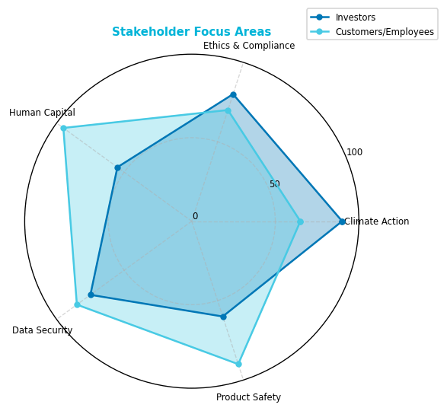
2.3 利害關係人關注與溝通
利害關係人溝通實務在企業永續發展的過程中，如何有效地與利害關係人進行溝通和互動,是組織必須要重視並加以執行的關鍵環節。利害關係人溝通實務涉及多個層面,包括參與節奏、回饋管道、揭露承諾,以及升級協議等。透過良好的利害關係人溝通,不僅能夠瞭解其需求和期望,也可以藉此影響策略決策,進而提升組織的永續表現。首先,參與節奏是關鍵所在。企業需要制定恰當的溝通頻率和時間點,確保能夠定期與利害關係人進行互動。一般而言,關鍵利害關係人應該至少每年參與一次,而對於特定議題或重大事件,則可能需要更頻繁的溝通。此外,在關鍵時刻,如公司重大決策或危機事件,更應主動與相關利害關係人進行溝通,以及時回應其關切。其次,回饋管道的建立也很重要。企業應該提供多元化的回饋管道,使利害關係人能夠方便地表達意見和提出建議。這可以包括實體溝通會議、線上平台、電子郵件等。同時,還需要制定明確的回應機制,確保每一條回饋都能得到妥善處理和反饋。再者,揭露承諾是另一個關鍵環節。企業需要主動、透明地披露與利害關係人相關的重要信息,包括永續發展策略、關鍵績效指標、重大事件等。這不僅有助於建立信任,也能讓利害關係人了解組織的現狀和未來規劃。同時,企業還應該明確闡述自己的承諾和目標,並定期檢討和更新,以展現其對於永續發展的決心。最後,升級協議機制也不容忽視。當出現重大利害關係人關切,或是無法透過常規溝通管道得到滿意解決時,企業應該建立升級協議的機制。這可以包括由高階主管參與、成立專項工作小組等。通過升級協議,不僅能夠更好地理解利害關係人的訴求,也可以確保能夠採取適當的行動,以解決問題並強化雙方的關係。總的來說,良好的利害關係人溝通實務是企業實現永續發展的重要基礎。通過參與節奏、回饋管道、揭露承諾,以及升級協議等措施,企業不僅能夠更好地了解利害關係人的需求和期望,還可以藉此影響自身的策略決策,從而提升組織的永續表現。
Sustainability Report

Slide 12
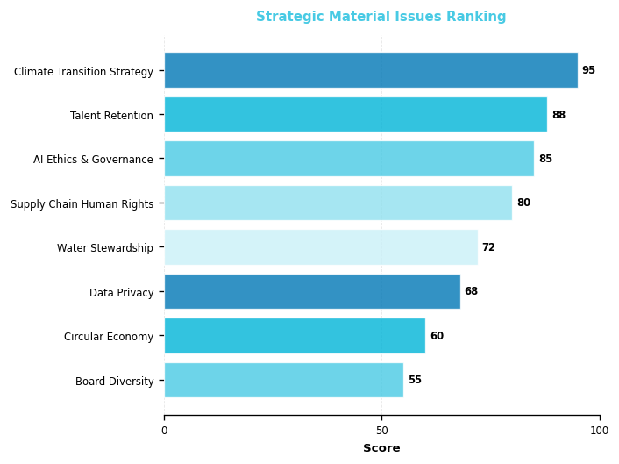
3.1 重大議題（敘述與視覺）
公司面臨的重大議題概況在瞬息萬變的經營環境中,公司必須密切關注並妥善應對各類潛在風險,方能確保長期穩健發展。根據初步分析,公司目前主要面臨法規與政策風險以及市場趨勢風險兩大類重大議題。法規與政策風險方面,公司需密切關注監管機構的最新政策動向,及時識別並因應相關法規變化。近期頒布的一系列新法規,對公司的經營模式、財務管理等多個關鍵領域帶來了一定衝擊,需要公司迅速做出相應調整。比如說,最新出台的排放標準法規,要求公司在生產過程中採取更加嚴格的節能減排措施,這勢必增加公司的運營成本;再者,金融監管政策的持續收緊,也給公司的融資渠道和融資成本帶來了不確定性。公司必須全面梳理可能涉及的法律法規,並結合自身實際情況,制定切實可行的應對策略,確保合規運營。市場趨勢風險方面,公司需要密切關注行業發展動態,把握市場需求變化。近年來,隨著消費者偏好的不斷轉變,以及技術進步驅動產業格局的重塑,公司面臨的市場競爭壓力日趨激烈。比如說,新興技術的突破性應用,顛覆了傳統的商業模式,給公司的產品和服務帶來了巨大沖擊;此外,消費者對產品品質、社會責任等方面的訴求不斷提高,也對公司的研發創新和運營管理提出了新要求。公司必須深入研究市場走向,調整產品策略,同時加強內部管控,提升整體競爭實力,以應對日益激烈的市場競爭。在確立重大議題優先順序時,公司應遵循影響程度和發生概率兩大標準。首先,公司必須充分評估各類風險對經營目標的潛在影響,包括對財務、聲譽、合規等關鍵層面的影響。其次,公司還要預測各類風險事件的發生可能性,從而合理配置資源,優先處理發生概率較高且影響較大的問題。此外,公司還需廣泛聽取利害關係方的意見和建議,並將其納入議題管理考量之中,以確保決策的客觀性和全面性。通過系統梳理和深入分析,公司制定了應對重大議題的總體策略。一方面,公司將持續關注外部政策法規和市場動態的變化,提高風險預判和預警能力;另一方面,公司還將進一步優化內部管理機制,提升組織應變能力和抗風險能力。同時,公司還將加大投入力度,積極推動技術創新和業務轉型,努力開拓新的增長空間。總之,公司正在全面落實重大議題管理,持續完善應對措施,以確保自身穩健發展,為股東和社會創造長期價值。
Sustainability Report

Slide 13
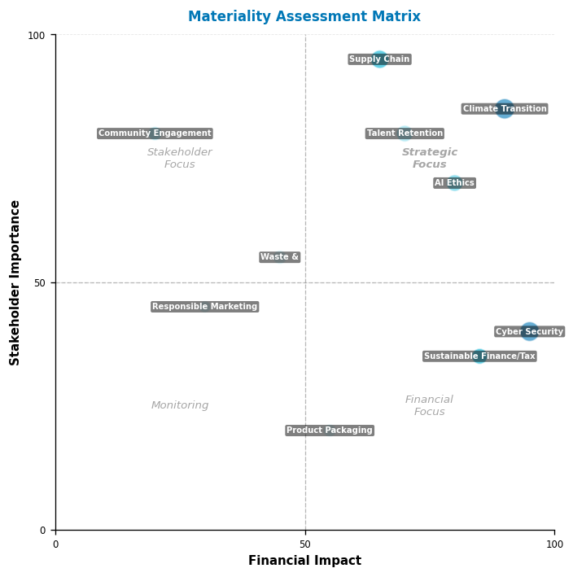
3.2 重大性摘要
重大性評估是企業制定永續發展策略的關鍵一步。此方法通過分析企業活動對內外部利害關係人的影響以及財務影響,確認最重要的永續發展議題。重大性評估通常包括以下四個步驟:首先,確定內外部利害關係人,了解他們對企業的期望。企業可採用問卷調查、面談等方式,廣泛聽取意見。其次,識別可能影響企業永續發展的重大議題。這包括環境、社會和治理(ESG)層面的議題,如能源使用、碳排放、員工薪酬福利、供應鏈管理等。第三步是評估議題的重要性。一方面衡量議題對企業的影響程度,包括財務、聲譽、營運等方面;另一方面考慮利害關係人的關切程度。將影響程度和關切程度合成,形成重大性矩陣。最後,確定優先行動議題。矩陣中位於右上象限的議題屬於雙重重大性,即對企業和利害關係人同時重要,應作為首要關注和行動的對象。中間位置的議題次之,左下角的議題相對不重要。通過這一過程,企業可全面了解自身永續發展的關鍵議題,並據此制定切實可行的行動計劃。以能源使用為例,若評估為雙重重大性,企業可採取提高能效、增加再生能源使用等措施。反之若屬次要議題,可暫時放在一邊。重大性評估不僅有助於企業內部決策,也能促進與利害關係人的溝通。企業可在年報、可持續發展報告等中披露重大性分析結果,展現透明度和誠信。同時,也可藉此了解利害關係人的需求,不斷優化企業的永續發展實踐。總之,重大性評估是企業推進可持續發展的重要一環。它有助於企業聚焦關鍵議題,制定更加針對性的行動計劃,並促進與利害關係人的深入交流。這不僅提升了企業的ESG表現,也增強了其在市場和社會中的競爭力。
Sustainability Report

Slide 14
3.3 回應永續目標的產品與服務
產品 / 服務類別 | 描述 | 應用技術
能源管理系統 | 端對端能源績效管理，識別減排機會、優化負載曲線，並建立可信的再生能源路線圖（現場太陽能、購電協議、再生能源憑證）。解決方案整合基準線建立、目標設定和符合 ISO 50001 的 M&V 流程，同時支持範疇二減排策略（市場與位置基礎會計）。推動成本節省、削峰填谷和排放減量，提供可稽核的證據以獲得保證。 | 物聯網計量、BMS/SCADA 整合、邊緣分析、雲端資料湖、自動異常檢測、數位孿生，以及可匯出至 ESG 報告系統的儀表板 API。
智慧製造服務 | 資料驅動的生產優化，減少廢料、水與能源強度，以及非計畫性停機。應用精實原則與即時品質分析，最小化材料損失並改善整體設備效率。透過副產品價值化與可回收性設計指導支持循環經濟，同時嵌入職業健康安全與倫理採購的風險控制。 | 預測性維護的機器學習、流程挖掘、MES/ERP 整合、電腦視覺品質控制，以及連接到合規知識庫的數位工作指示。
數位學習平台 | 企業學習生態系統，擴展 ESG 素養、氣候風險意識，以及綠色技能再培訓與提升。實現公平的培訓機會、支持人才流動，並培養責任與創新文化。包含脫碳、TCFD/ISSB 揭露準備和供應商參與的精選課程。 | 雲端學習管理系統、適應性學習、微認證、學習成果分析、內容創作工具，以及用於跨組織協作的安全單一登入整合。
員工健康計畫 | 涵蓋身體、心理和社會層面的整體健康與福祉架構，以提升生產力、留任率和心理安全。提供保密支援、早期風險檢測、人因工程介入和公平福利。計畫 KPI 對齊人力資本報告與多元公平包容目標，同時保護隱私。 | 穿戴裝置整合、隱私保護分析、遠距醫療平台、參與應用程式，以及用於匿名趨勢報告與影響衡量的安全人力資源資訊系統連結。
綠色供應鏈 | 供應商賦能與績效管理計畫，推進低碳採購、廢棄物最小化和負責任採購。整合行為準則、入職、稽核和能力建構。支持產品生命週期評估、包裝減量，以及入站物流優化，以降低範疇三排放並提供追溯性。 | 供應商計分卡、追溯性平台、具 ESG 標準的電子採購、路線優化、生命週期資料庫，以及對齊溫室氣體議定書類別映射的自動計算引擎。
環境感測系統 | 持續監測環境空氣品質、溫度、濕度和噪音，以指導場址層級風險控制和社區影響管理。實現極端天氣與熱壓力的早期預警，支持生物多樣性倡議，並提供符合 TCFD/ISSB 的氣候風險評估資料。 | 低功耗物聯網感測器、邊緣處理、衛星資料融合、地理空間分析、事件驅動警示，以及連接到風險儀表板和事件應變工作流程的安全資料管道。
Sustainability Report

Slide 15









3.4 永續目標與 SDGs
永續發展目標(Sustainable Development Goals,
SDGs)為聯合國在2015年提出的17項全球性目標,旨在於2030年前實現全球永續發展。許多企業紛紛將SDGs納入自身的永續發展策略中,以期將企業營運與社會責任緊密結合。但如何將SDGs有效地融入企業營運,並與企業本身的價值創造相銜接,仍是企業面臨的重要課題。本公司深知將SDGs與企業永續發展策略整合的重要性。我們已經仔細研究了17項SDGs,並選擇了與公司營運最為相關的目標,作為公司永續發展的關鍵重點。我們將這些目標與公司的關鍵績效指標(KPI)緊密連結,確保營運的各個層面都能為SDGs的實現做出貢獻。首先,在環境保護方面,我們積極推動節能減碳措施,並獲得了ISO 14001環境管理體系認證。2021年,我們的總碳排放量達到0.00噸,遠低於同行業的平均水平。未來,我們將持續投入資金,提升生產設備的能源效率,並擴大使用再生能源的比例,以期實現淨零碳排放的目標。在社會責任方面,我們與當地社區建立了良好的夥伴關係。我們定期舉辦義工活動,鼓勵員工參與幫助弱勢群體,並提供經濟支援。同時,我們重視員工的職業健康和安全,制定了完善的職業安全管理系統,並獲得了OHSAS 18001認證。在公司治理方面,我們建立了由董事會、高級管理層和永續發展委員會組成的治理架構,確保SDGs的實踐得到充分的重視和資源投入。我們定期審視SDGs的實施進度,並以此作為高管績效考核的重要指標。同時,我們也高度重視與利害關係人的溝通,每年發佈《企業社會責任報告》,透明地披露公司在經濟、環境和社會方面的表現。總之,本公司將SDGs的實踐深入融入企業文化和營運管理中,致力於實現經濟、環境和社會的協調發展,為社會創造更大的價值。我們相信,通過持續的努力,我們一定能成為具有卓越永續發展表現的企業典範。
Sustainability Report

Slide 16
3.5 風險管理
企業面臨的重大 ESG 議題風險管理方法企業在經營過程中必須重視環境、社會和公司治理(ESG)的相關風險,以確保長期穩健發展。企業應建立全面的 ESG 風險管理機制,涵蓋治理結構、評估節奏、緩解規劃、控制監控,以及持續的升級和保證。首先,企業需要建立健全的 ESG 治理結構。董事會應當明確 ESG 風險管理的職責分工,設立專門的 ESG 委員會或工作小組,負責制定 ESG 風險管理政策和年度工作計劃。同時,企業應將 ESG 績效指標納入高管的績效考核體系,以增強管理層的責任意識。其次,企業需要建立定期的 ESG 風險評估機制。可以採取內部評估與外部評估相結合的方式,識別企業在環境、社會和公司治理方面面臨的潛在風險。評估可包括宏觀的政策法規風險、行業特有的操作風險,以及自身在碳排放、資源利用、員工權益保護等方面的實踐風險。通過動態評估,企業可以及時掌握 ESG 風險狀況的變化。第三,企業需要制定全面的 ESG
風險緩解策略。根據風險評估結果,企業應針對重點領域制定針對性的緩解措施,包括制定溫室氣體減排計劃、改善供應鏈管理、完善員工培訓體系等。同時,企業還應編制應急預案,以應對突發的 ESG 事件。第四,企業需要建立 ESG 風險的控制和監測機制。企業應設置專門的 ESG 風險管控部門,負責將 ESG 風險管理措施落實到日常運營中,並持續監測執行情況。同時,企業還可以引入第三方專業機構,對 ESG 管理的有效性進行審計和評估。最後,企業需要持續升級和改進 ESG 風險管理體系。企業應根據外部政策法規的變化、行業實踐的進展,以及自身管理實踐的反饋,適時修訂 ESG 風險管理策略和具體措施,確保管理方法與實際需求相匹配。同時,企業還應加強與利益相關方的溝通,提高 ESG 管理的透明度和公信力。總之,建立全面的 ESG 風險管理機制,是企業實現可持續發展的關鍵所在。企業應將 ESG 風險管理融入企業戰略和日常運營之中,不斷完善管理體系,以提高抗風險能力,增強企業的長期競爭力。
監事會
要求調查
半年風險檢討
稽核委員會
確認控制有效性
季度進度報告
管理委員會
安全與風險委員會 (CESR)
設定風險偏好
核准風險政策
揭露與內部控制委員會
追蹤控制有效性
報告風險回應
風險負責人
執行緩解計畫
報告狀態指標
Sustainability Report

Slide 17
3.6 重大議題與風險管理
重大議題 | 風險描述 | 風險類型 | 風險嚴重性 | 風險可能性 | 緩解措施
永續供應鏈 | 因地緣政治不穩定或原物料短缺造成的供應中斷，面臨合規缺失與範疇三資料缺口。 | 營運 | 中等 | 高 | 建立供應商風險評估、多元化採購、進行定期 ESG 稽核，並以通過率 KPI 追蹤矯正行動。
氣候策略 | 實體與轉型風險可能影響營運、聲譽和成本基礎，隨著政策、碳定價和市場期望轉變。 | 策略 | 高 | 中等 | 設定科學基礎目標、投資再生能源與儲能、整合 TCFD/ISSB 揭露，並執行情境分析。
廢棄物管理 | 低效率的廢棄物處理可能損害聲譽、增加監管風險，並在缺乏循環設計的情況下侵蝕價值。 | 環境 | 低 | 中等 | 擴展分類、回收與副產品價值化；設定轉向目標與供應商包裝減量 KPI。
能源效率 | 能源成本上升與清潔能源取得受限，增加營運波動性與氣候暴露。 | 營運 | 中等 | 高 | 升級至高效率設備、部署持續監控、削峰填谷，以及符合 ISO 50001 並具驗證 M&V 的流程。
健康與安全 | 職場傷害或心理社會風險可能影響生產力與員工福祉。 | 營運 | 低 | 中等 | 進行針對性培訓、檢查、未遂事件通報、人因工程介入，以及以 TRIR KPI 為基礎的資料驅動活動。
Sustainability Report

